Slide 1










AI
ỨNG DỤNG WED GHI CHÚ CÁ NHÂN
AI
NỀN TẢNG CÔNG NGHỆ SỐ
NHÓM 13

Slide 2
THÀNH VIÊN
Nguyễn Quốc Thanh
Đỗ Phúc Thắng
Nguyễn Chí Thiện
Lê Trọng Thức

Slide 3





Ý TƯỞNG
QUẢN LÍ THỜI GIAN
SẮP XẾP CÔNG VIỆC
LƯU TRỮ
NHẮC NHỞ

Slide 4
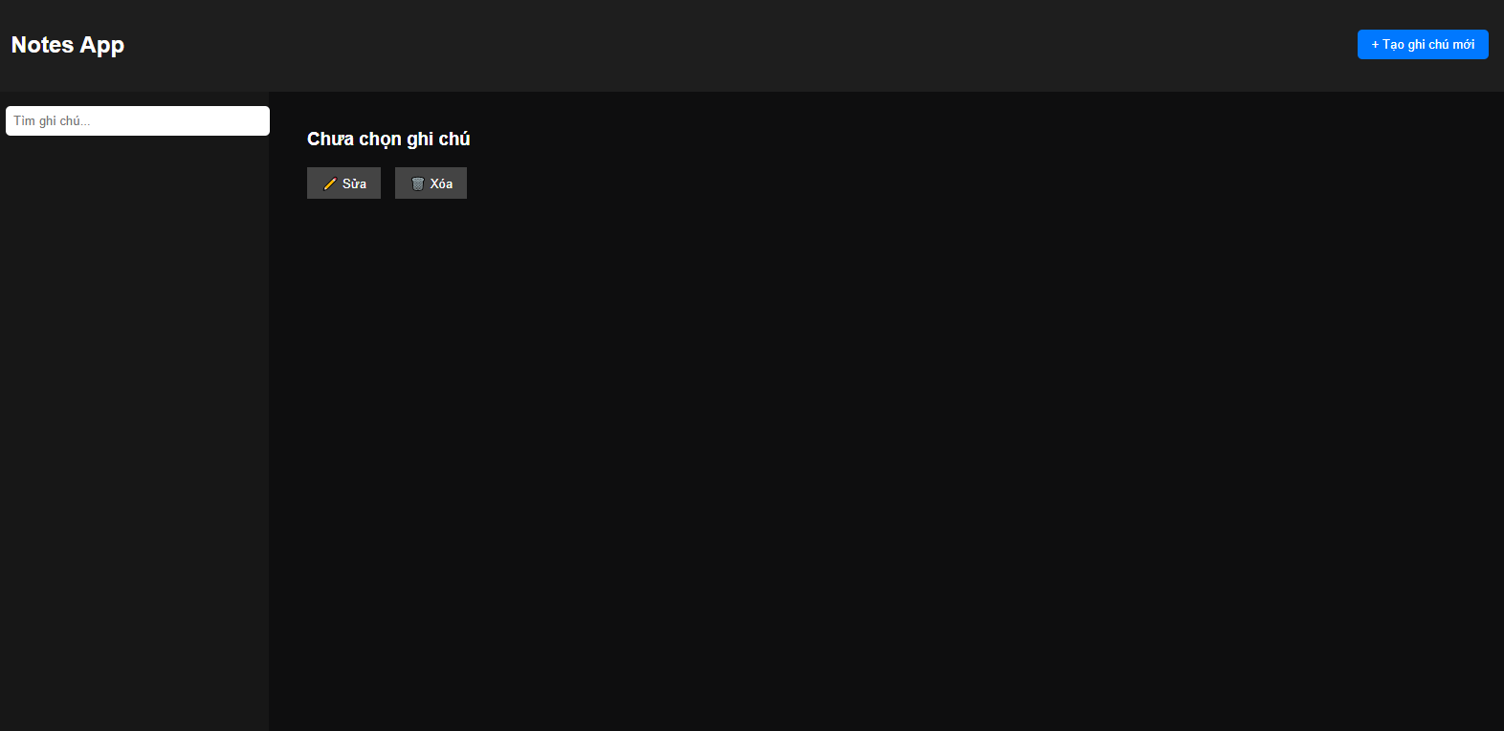
TỔNG QUÁT
1
Thêm ghi chú
2
Sửa ghi chú
3
Xóa ghi chú
4
Tìm kiếm ghi chú

Slide 5
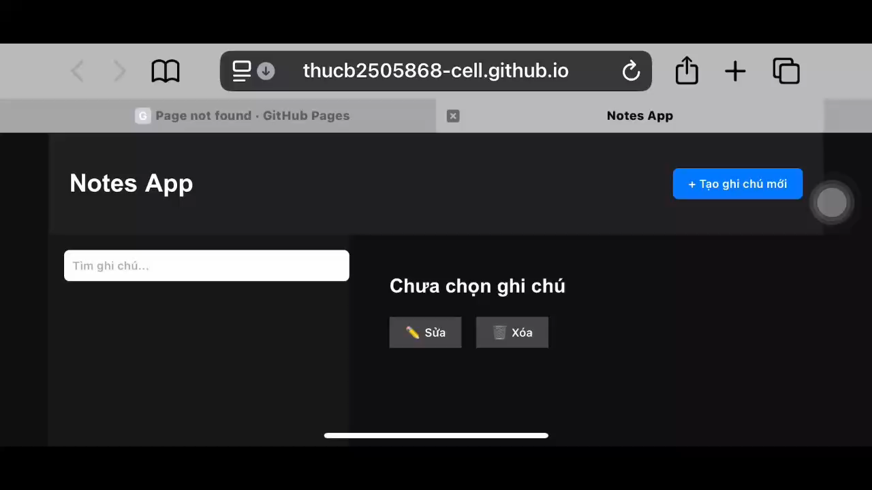








Slide 6
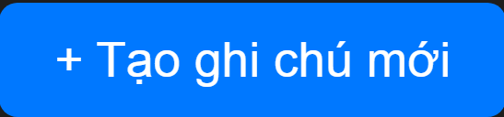
CHI TIẾT
1
Thêm ghi chú
Tạo nội dung cho ghi chú mới.
Icon thêm ghi chú trên giao diện app
Tạo một ghi chú mới.
Tạo tiêu đề cho ghi cú
AI

Slide 7


CHI TIẾT
2
Sửa ghi chú
Sửa tiêu đề của ghi chú
Sửa nội dung của ghi chú
Icon sửa ghi chú trên giao diện app
Cập nhật ngày tháng sao mỗi lần sửa

Slide 8

CHI TIẾT
3
Xóa ghi chú
Xóa hoàn toàn ghi chú ghi chú
Confirmation dialog
Icon xóa ghi chú trên giao diện app

Slide 9
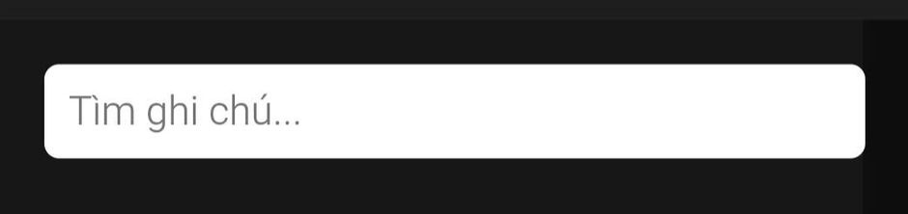
CHI TIẾT
4
Tìm kiếm ghi chú
Icon thêm ghi chú trên giao diện app
Tìm kiếm các ghi chú dựa vào từ khóa

Slide 10

XÂY DỰNG WED
1
Thao khảo kiến thức từ chatGPT
2
Tạo cấu trúc khung trang
3
Import CSS
4
Integrate JavaScript

Slide 11

XÂY DỰNG WED
1
Thao khảo kiến thức từ chatGPT
Nhóm sẽ tham khảo kiến thức từ chat
Nhóm sẽ phân chia công việc
Nhóm sẽ quyết định các chức năng của wed

Slide 12
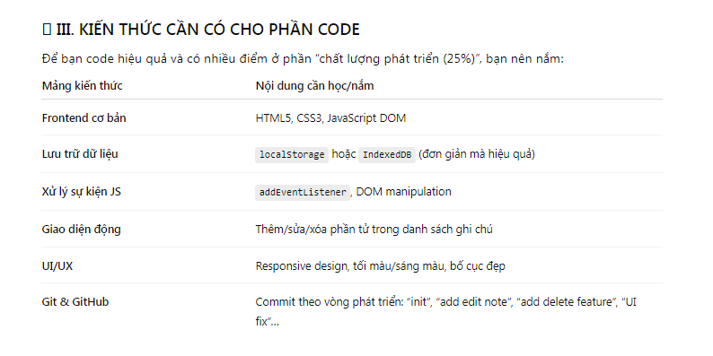
Hình ảnh tham khảo kiến thức từ chat GPT

Slide 13
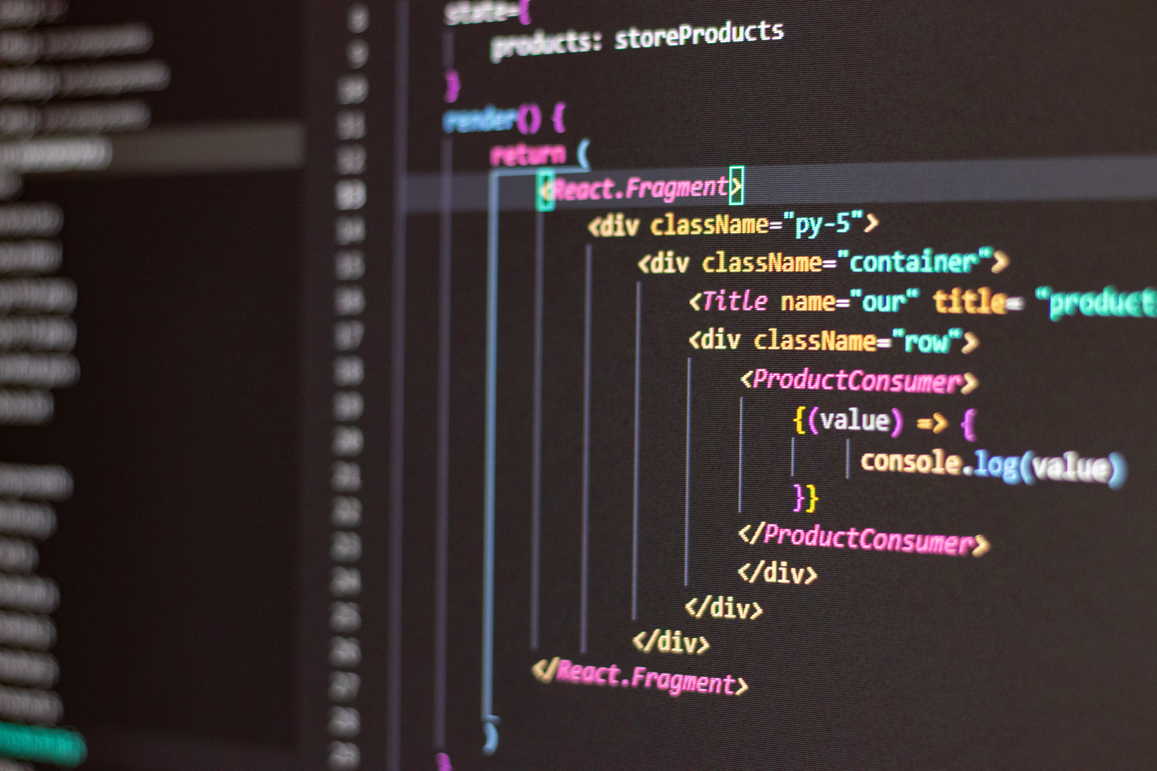
XÂY DỰNG WED
2
Tạo cấu trúc khung trang
Tạo khung HTML cơ bản cho trang wed
Chia bố cục cho trang wed
Đặt các thẻ nội dung
Chuẩn bị class và id

Slide 14
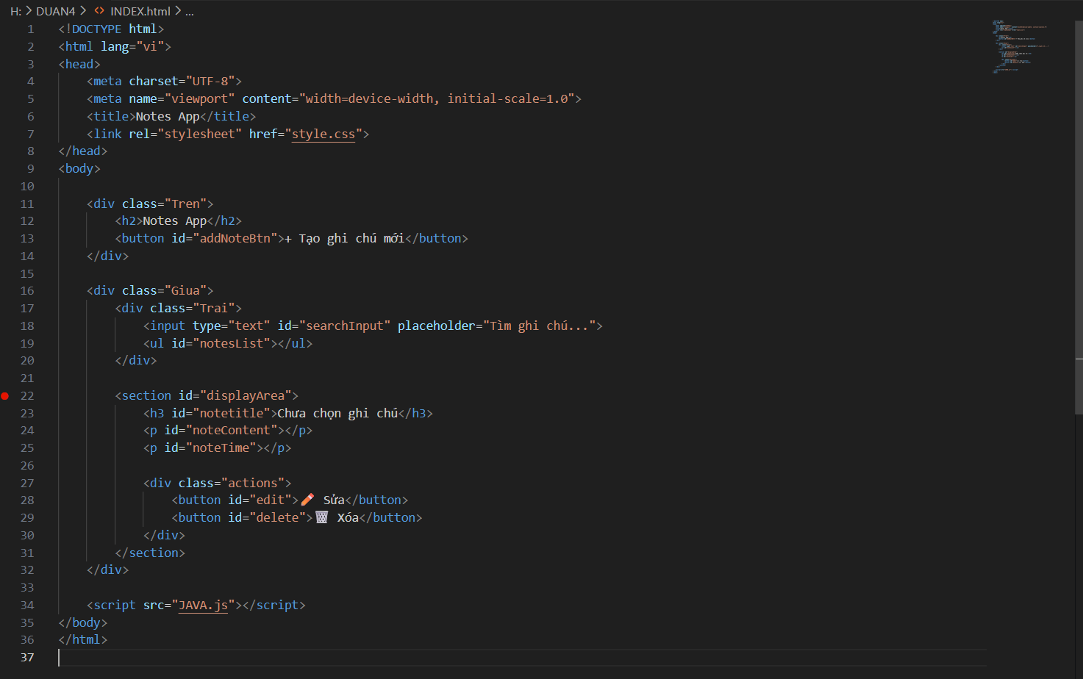
Hình ảnh code HTML cho khung wed

Slide 15
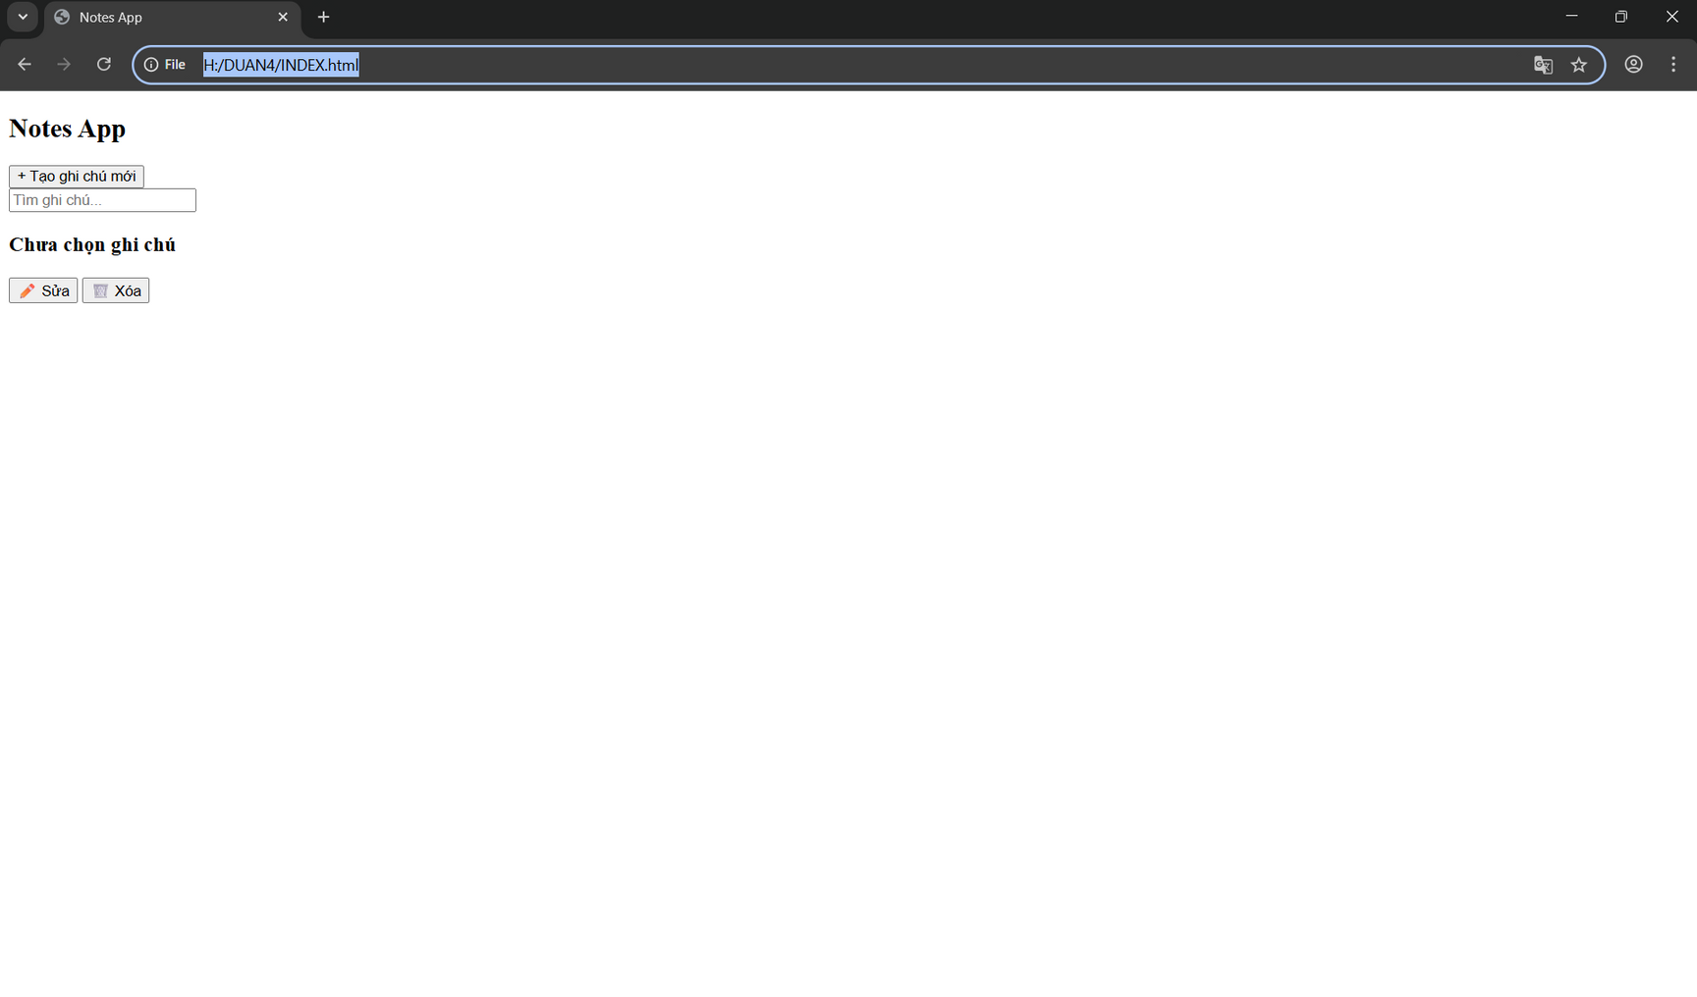
Hình ảnh khung trang wed

Slide 16

XÂY DỰNG WED
3
Import CSS
Tạo giao diện đẹp mắt cho trang wed
Tạo màu sắc và bố cục cho trang wed
Tạo style cho từng phần

Slide 17
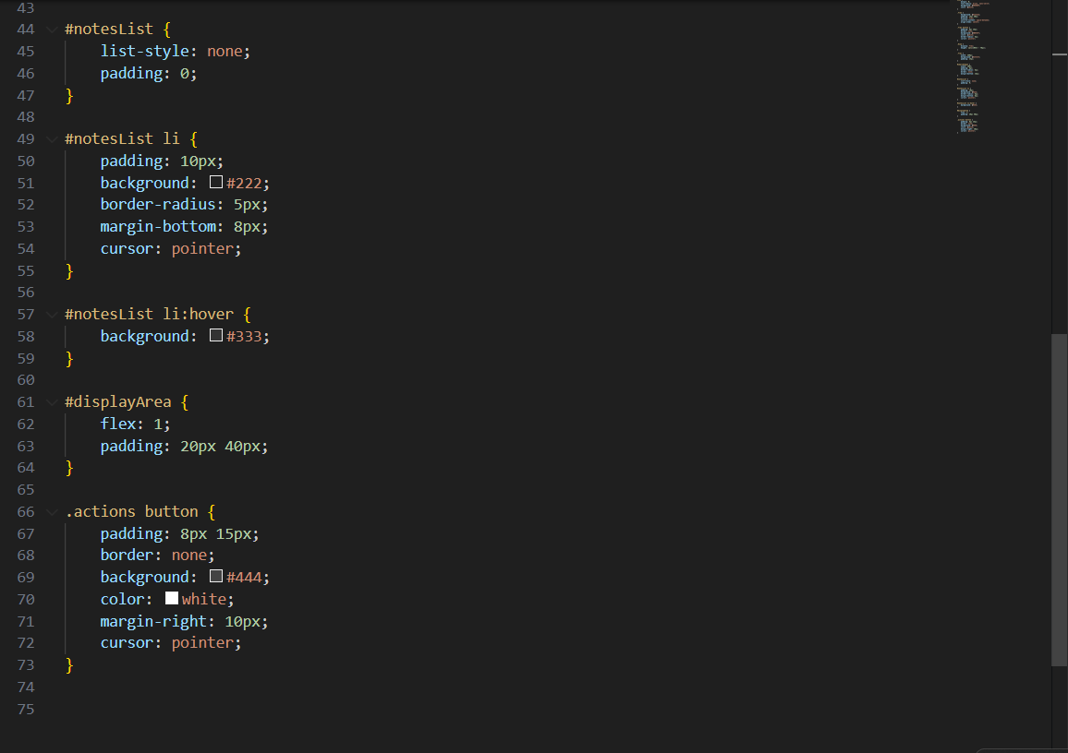
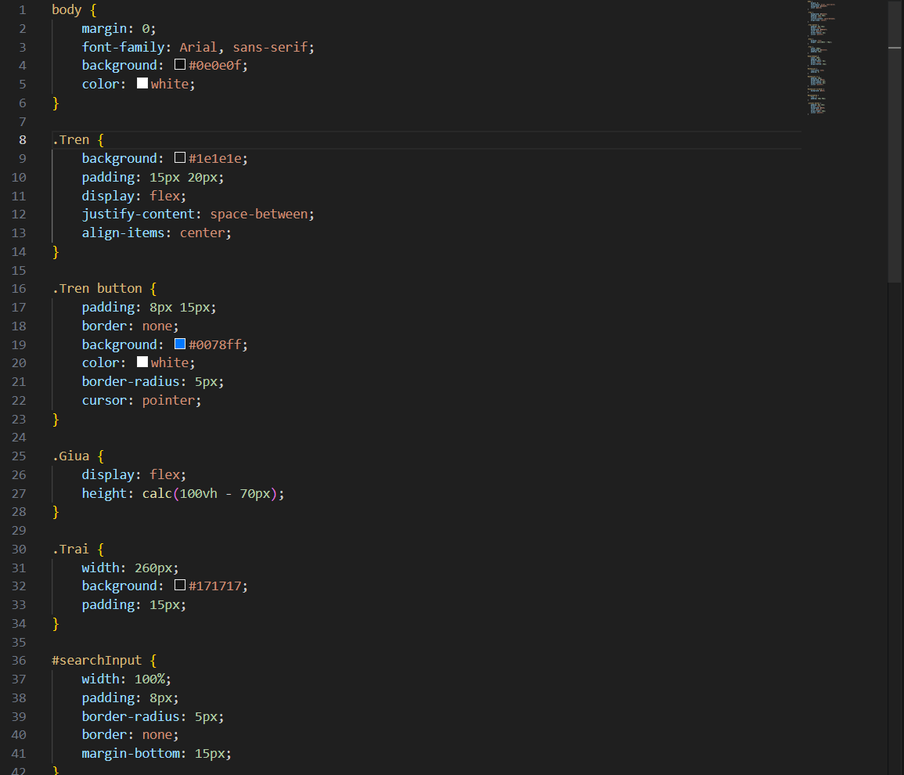
Hình ảnh code CSS

Slide 18
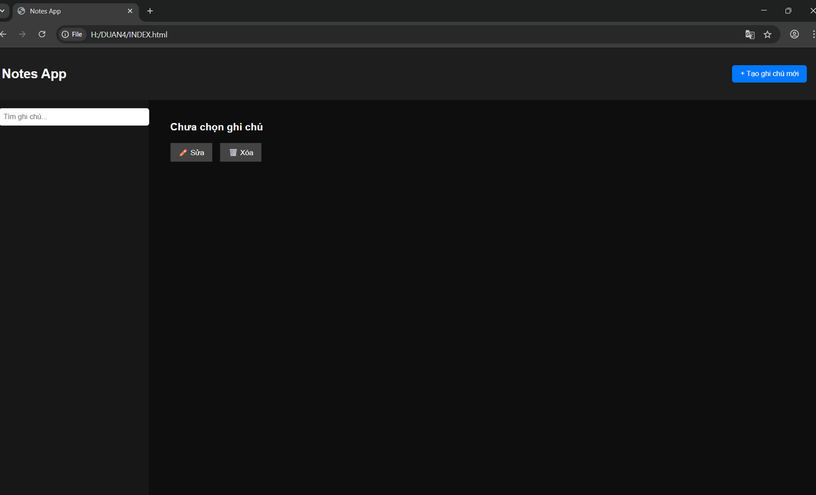
Hình ảnh giao diện trang wed sau khi code CSS

Slide 19
XÂY DỰNG WED
4
Integrate JavaScript
Xây dựng chức năng của trang wed
Kết nối file JS vào HTML

Slide 20
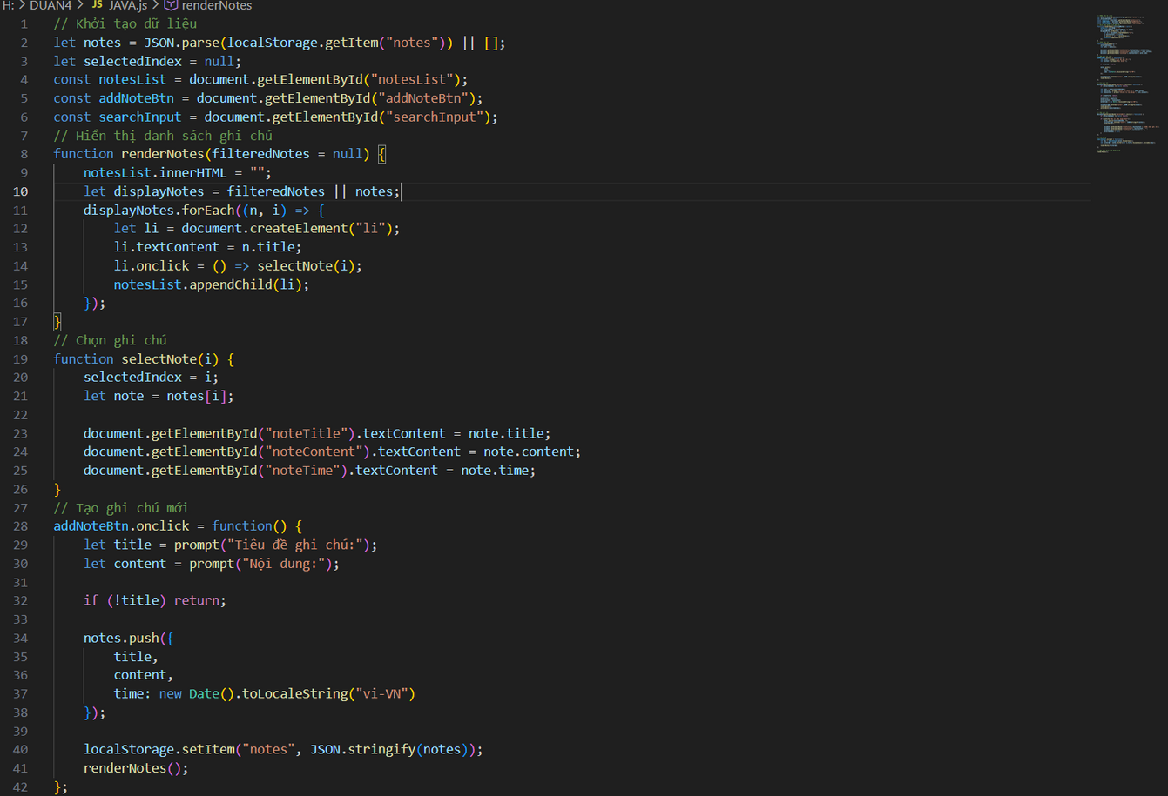
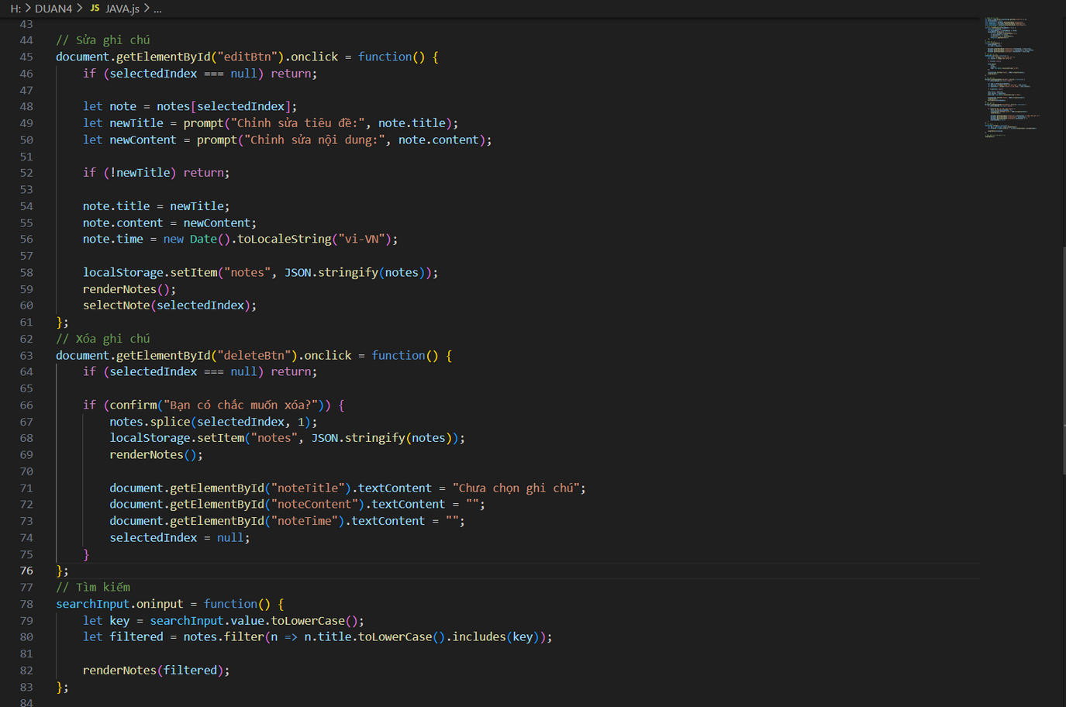
Hình ảnh code JS

Slide 21
Hình ảnh trang wed hoàn chỉnh

Slide 22

HƯỚNG PHÁT TRIỂN
Thiết lập tài khoản để đồng bộ dữ liệu.
Nâng cấp giao diện.
Ứng dụng AI vào wed như một trợ lí ảo.
Thêm ảnh, file vào ghi chú.

Slide 23
THANK YOU

